Slide 1

Literasi Pancasila
Pancasila sebagai Ideologi Bangsa Indonesia
-Pertemuan 4-

Slide 2
Capaian Pembelajaran Mingguan Mata Kuliah:
Mahasiswa mampu:
menjelaskan dan mempertahankan Pancasila sebagai Ideologi Pemersatu Bangsa Indonesia.
menggambarkan dan membedakan Pancasila dari ideologi-ideologi dunia
menganalisis, mengkritisi dan mempertahankan Pancasila sebagai ideologi terbuka yang relevan dengan kehidupan kekinian.
memilih dan menyeleksi Sumber-sumber Belajar daring serta menggunakan metode Berpikir Kritis dan Kreatif

Slide 3
Sub-Pokok Bahasan
Pengertian Ideologi dan Pancasila sebagai Ideologi
Pancasila dan Ideologi-Ideologi di Dunia
Pancasila sebagai Ideologi Terbuka

Slide 4
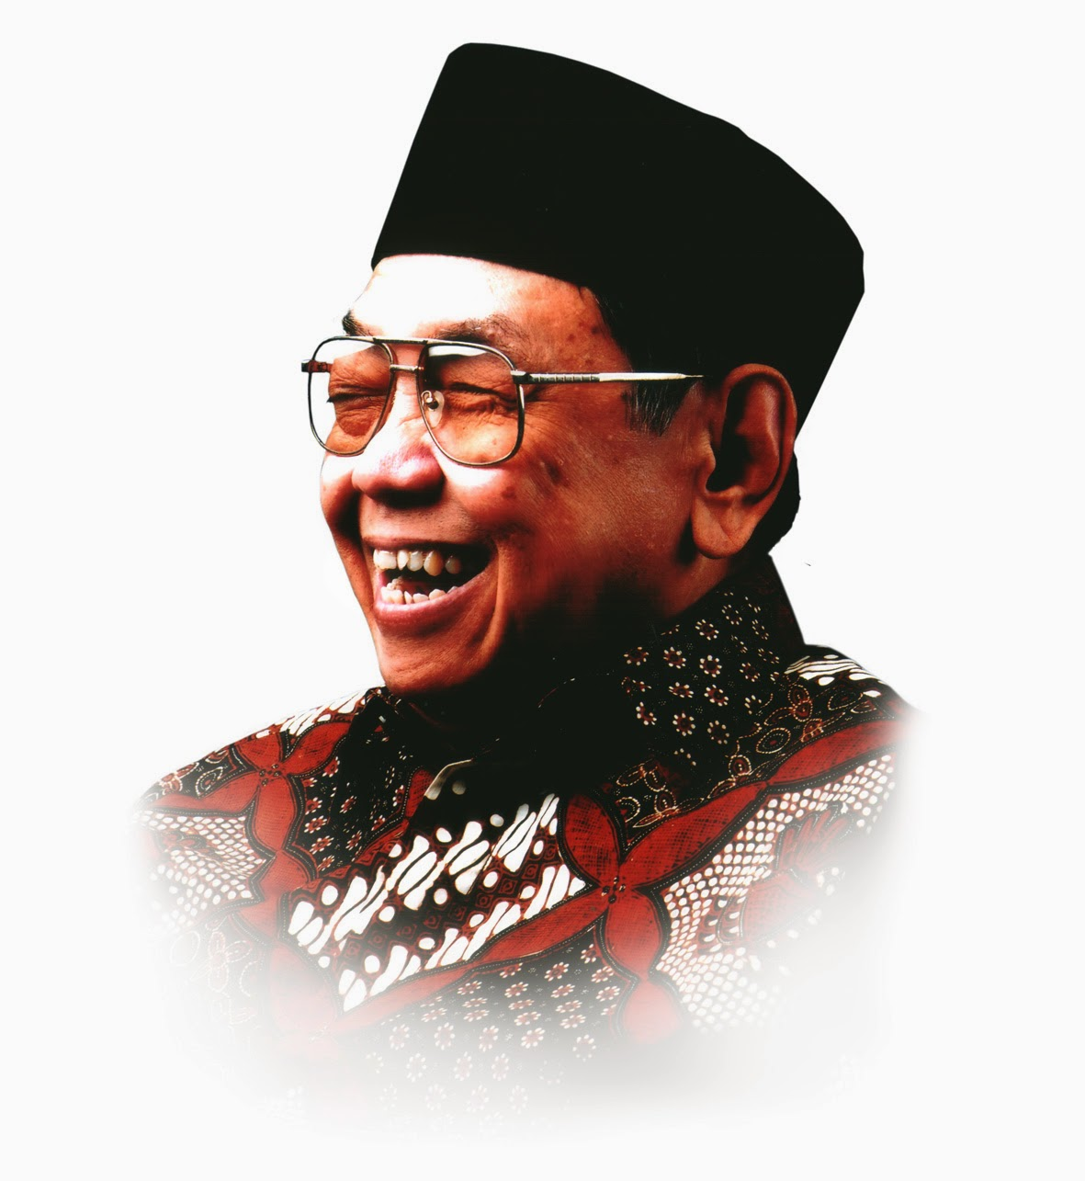
“Inilah yang sangat penting bahwa Pancasila adalah sebuah ideologi yang memberikan kemungkinan pengembangan profesionalisme yang jujur, tapi juga memungkinkan inisiatif rakyat, atau dalam bahasa sekarang, masyarakat bisa menunaikan tugasnya dengan baik dan mencapai hal-hal yang kita perlukan.”
Abdurrahman Wahid
(1940-2009)

Slide 5

Pengertian Ideologi
Ideologi terbentuk dari dua kata:
Idea
Logos
Ideologi: Studi tentang gagasan atau pemikiran.

Slide 6
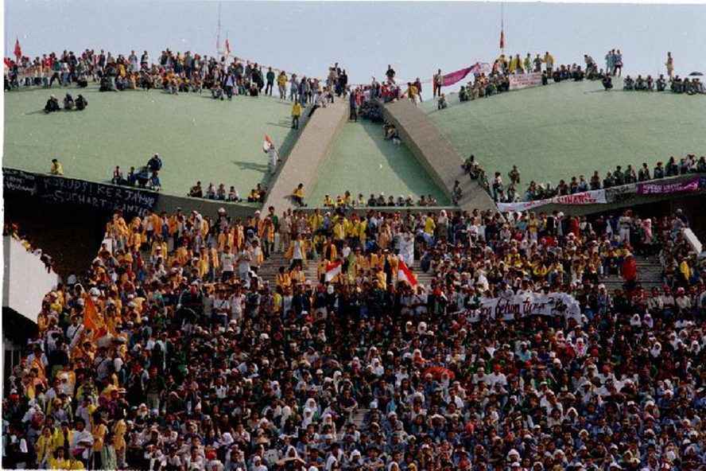
Pengertian Ideologi
Perhatikan gambar di sisi kiri. Gunakan imajinasi dan coba jawab pertanyaan berikut:
Potret apakah itu?
Mengapa mereka berkumpul?
Apa yang bisa menyatukan ribuan orang untuk melakukan hal yang kurang lebih sama?

Slide 7

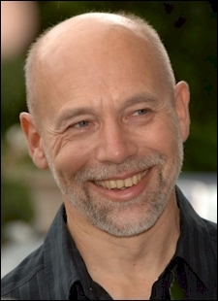
Pengertian Ideologi
“(i) Susunan ide yang koheren yang menyediakan basis bagi (ii) tindakan politik secara terorganisasi baik untuk (iii) mempertahankan, memodifikasi atau melenyapkan sistem kekuasaan yang ada.”
Andrew Heywood

Slide 8
Pengertian Ideologi
Mereka digerakkan oleh “susunan ide yang koheren”
Mereka mengambil “tindakan politik” berdasarkan “susunan ide yang koheren”.
Mereka bertujuan untuk “melenyapkan sistem kekuasaan” Orde Baru.

Slide 9
Pengertian Ideologi
Fungsi Ideologi
Fungsi epistemis. Ideologi membantu kita memahami masyarakat.
Fungsi etis-normatif. Ideologi yang mengandung visi tentang masyarakat yang baik (good society) membantu kita memilah yang-baik dari yang buruk.
Fungsi praxis. Ideologi membantu kita menentukan tindakan demi mengubah kondisi yang ada menuju yang ideal.

Slide 10
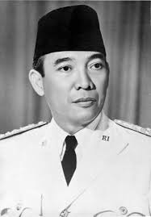
Pancasila sebagai Ideologi
Ideologi (Ideology)
Pandangan Dunia (Weltanschauung)
Filsafat Dasar
(Philosophische grondslag)

Slide 11
Pancasila sebagai Ideologi
Pandangan Dunia
(Weltanschauung)
Filsafat Dasar
(Philosophische grondslag)
Pandangan yang bersifat kontekstual, eksistensial dan historikal.
Wilayah kehidupan (life).
Belum tersistematisasi, rasional dan universal—masih bersifat kedaerahan.
DILAKUKAN DI KESEHARIAN TANPA DISADARI
Pemikiran yang saintifik, rasional dan universal.
Wilayah pengetahuan (knowledge)
Berpotensi menjadi norma kehidupan—dapat diterima oleh semua orang (lih. sifat rasional).
DIPAHAMI DALAM PIKIRAN

Slide 12
Pancasila sebagai Ideologi
Ideologi (Ideology)
Pandangan dunia yang sudah diterjemahkan secara sistematis, rasional dan universal.
Filsafat dasar yang sudah diterapkan menjadi norma dalam keseharian di ruang publik.
Pandangan Dunia (Weltanschauung)
Filsafat Dasar
(Philosophische grondslag)

Slide 13
Pancasila sebagai Ideologi
Pancasila digali dari kebudayaan Indonesia—inilah Weltanschauung; belum dirasionalkan; masih bersifat fragmentaris atau kedaerahan.
Pancasila sebagai philosophische grondslag artinya: Weltanschauung itu diterjemahkan secara rasional dan sistematis serta universal sehingga dapat diterima semua orang tanpa memandang suku dan etnisitas.
Nah, Pancasila sebagai Pandangan Dunia yang menginspirasi lahirnya Filsafat Dasar Negara inilah yang dinamakan Ideologi Negara.

Slide 14
Pancasila dan Ideologi Lainnya
Basis Ekonomi: Kapitalisme dan Komunisme
Basis Individual/Etnisitas: Liberalisme dan Komunitarianisme
Basis Agama: HTI/Khilafah dan Sekulerisme

Slide 15
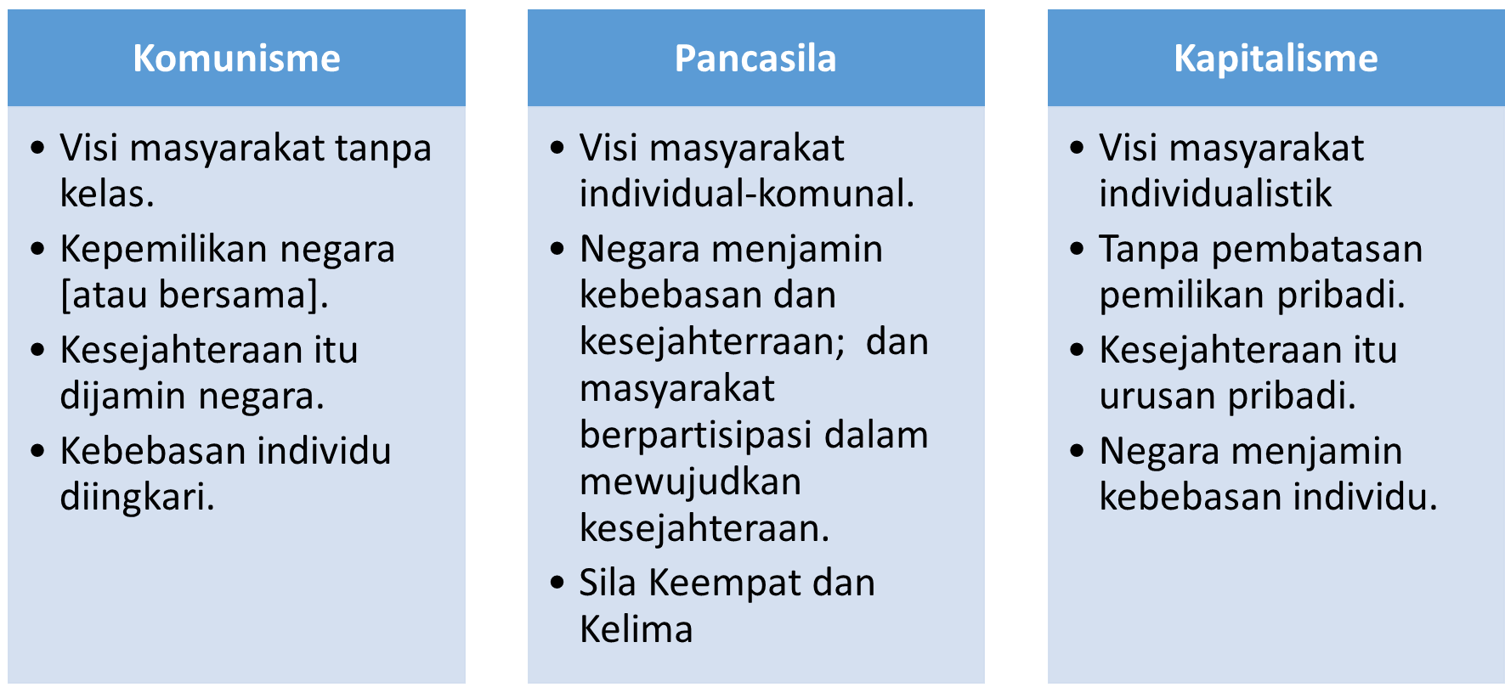
Pancasila dan Ideologi Lainnya

Slide 16
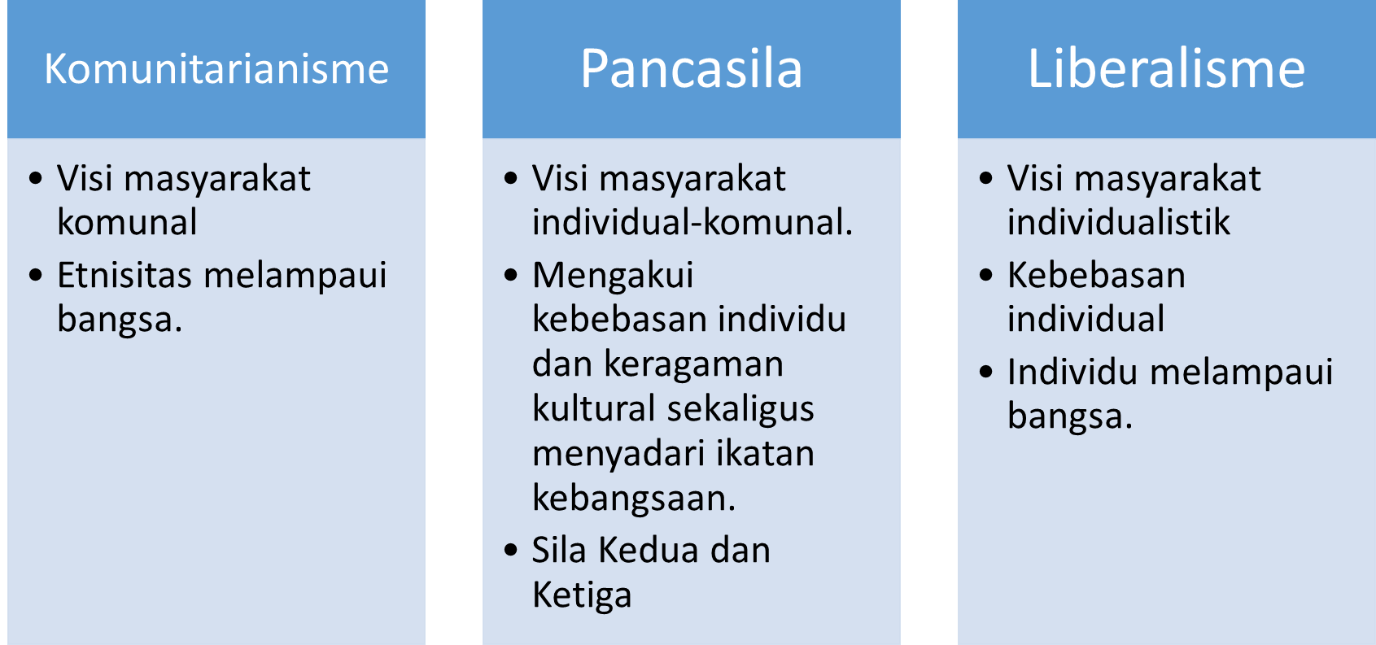
Pancasila dan Ideologi Lainnya

Slide 17
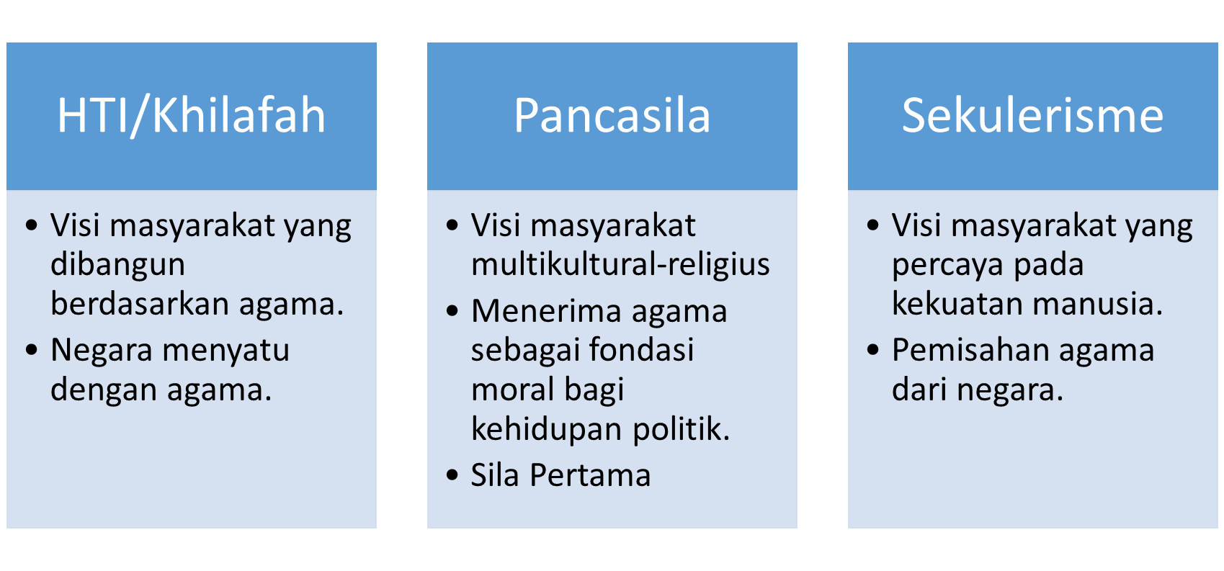
Pancasila dan Ideologi Lainnya

Slide 18
Pancasila sebagai Ideologi Terbuka
Syarat suatu ideologi disebut sebagai “Ideologi Terbuka”:
Ideologi itu memiliki daya bertahan hidup (survive)
Agar ideologi dapat bertahan hidup, maka ideologi itu mesti mampu merespons berbagai tantangan dan perkembangan zaman
Pancasila memiliki daya sintas (survive) sehingga dapat merespons berbagai tantangan dan perkembangan

Slide 19
Pancasila sebagai Ideologi Terbuka
Pancasila itu Ideologi Terbuka karena:
Dikonstruksikan sebagai filsafat, bukan dogma—maka dapat dikritisi.
Hasil dari musyawarah (overlapping consensus)—maka punya daya rekonsiliatif.
Beroperasi pada ruang publik-kenegaraan (sebagai warganegara)—namun pada ruang privat (keluarga, etnis, komunitas) berlaku pandangan dunia pribadi.
Pancasila merupakan konvergensi dari keragaman, yaitu konvergensi pengalaman penjajahan sehingga sepakat membentuk bangsa.
Pancasila itu agama sipil yang tidak dikembangkan dengan monopoli negara, namun oleh publik juga.

Slide 20
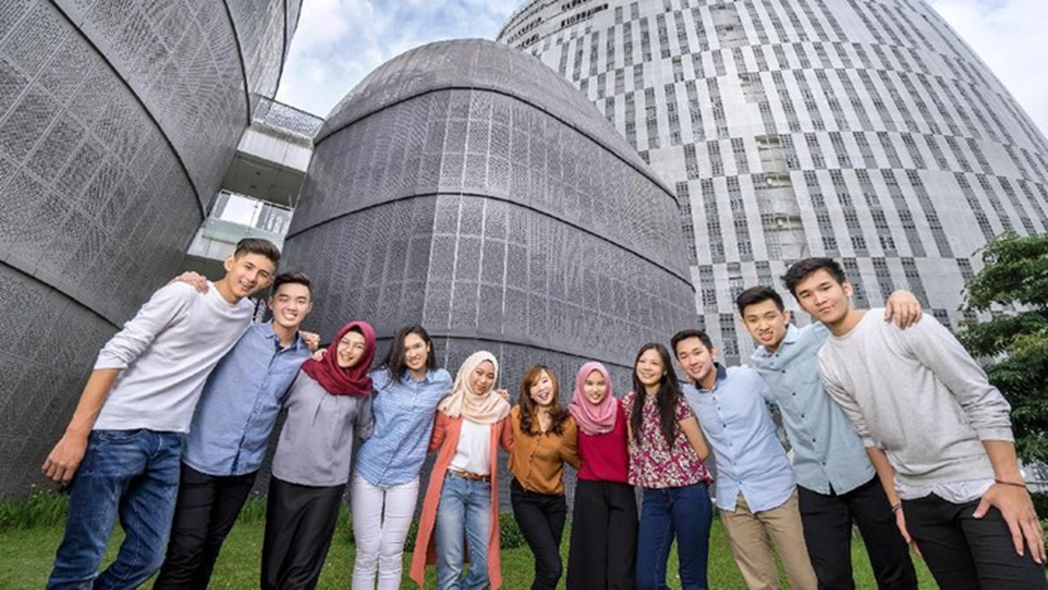
Terima Kasih

